Slide 1

新闻摘要自动生成模型
组名：
z*y^3

Slide 2
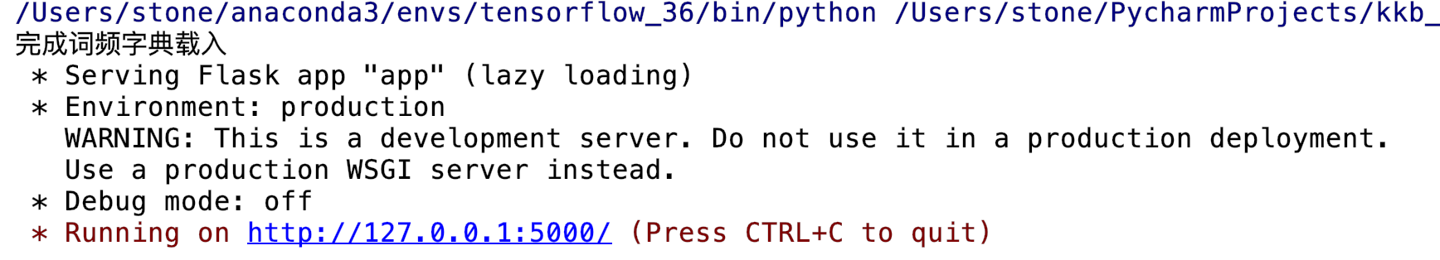
1. 启动服务器app.py

Slide 3
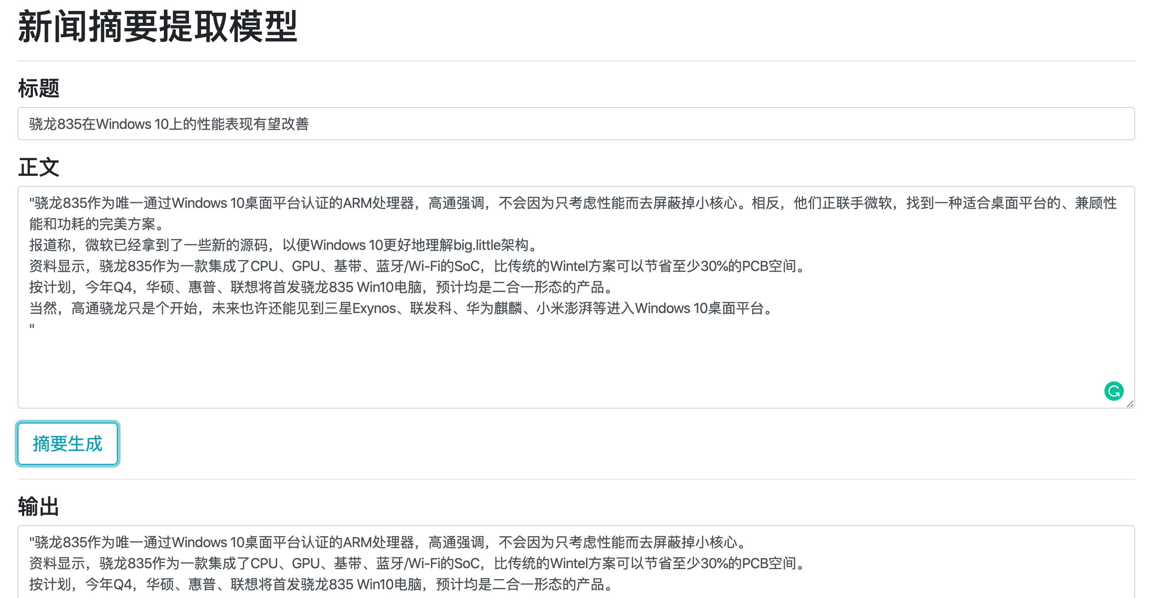
2. 进入摘要生成系统，给出数据

